Slide 1
INVESTIMENTOS
EM CONTRATAÇÕES
FAIXA 1 (OGU)
Renda Familiar até R$1.800
De 2011 a 2014: R$ 63,1 bilhões;
De 2015 a 2018: R$ 8,6 bilhões;
Redução de 86,4%.

Slide 2
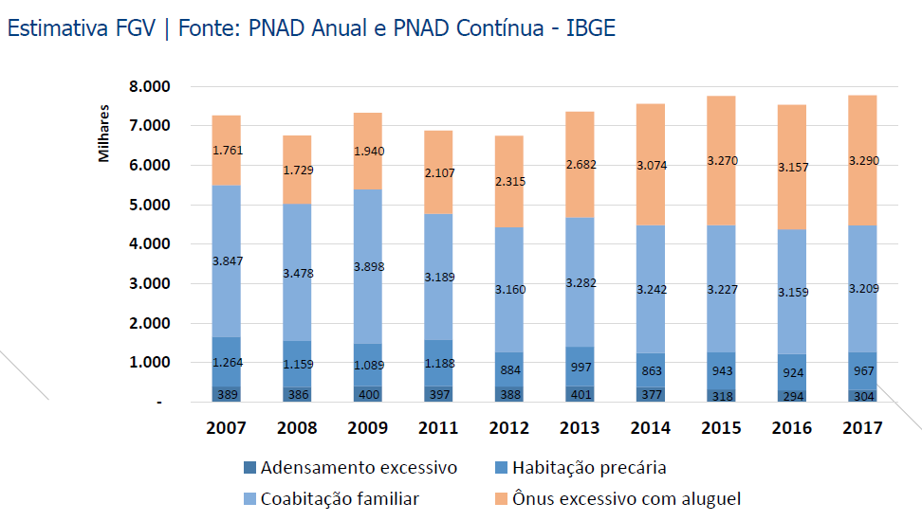
DÉFICIT HABITACIONAL
EVOLUÇÃO DO TOTAL E
SEUS COMPONENTES
Fonte: Análise das Necessidades Habitacionais e suas tendências para os próximos 10 anos/ ABRAINC E FGV

Slide 3
Orçamento 2019
Moradia Digna-Relatório Setorial
R$ 4,356 bi
Quanto desse valor está provisionado para novas contratações?

Slide 4
Qual a meta de contratação das faixas 1,5 e 2?
Faixa 1,5 - renda até R$2.400
Faixa 2 – renda até R$4.000

Slide 5
VISÃO DE
FUTURO
Necessidade de fortalecer as parcerias com estados e municípios
Linha de recursos para financiar projetos locais e projetos pilotos que demonstrarem viabilidade.
Exemplos: PPP, Assistência Técnica, Reformas, Lotes Urbanizados, Aluguel Social.
Formato atual é muito fechado

Slide 6
Resolução Normativa
nº 823 de 10 de julho de 2018 da ANEEL

Slide 7
A partir de janeiro de 2019 todos os custos das obras de infraestrutura básica das redes de distribuição de energia elétrica nos empreendimentos de interesse social deixam de ser responsabilidade das distribuidoras, passando a ser arcados pelos orçamentos da União, dos Estados e dos Municípios.

Slide 8
IMPACTOS NEGATIVOS PARA HABITAÇÃO DE INTERESSE SOCIAL
Aumenta custo de novos investimentos para os orçamentos públicos
Custos das obras de energia nas áreas passiveis de regularização tem grande relevância no valor total dos projetos
Poderá inviabilizar muitos projetos de regularização fundiária

Slide 9
IMPACTOS NEGATIVOS PARA HABITAÇÃO DE INTERESSE SOCIAL
Impacto negativo no crescimento econômico e geração de emprego
Agravamento dos problemas sociais

